Slide 1
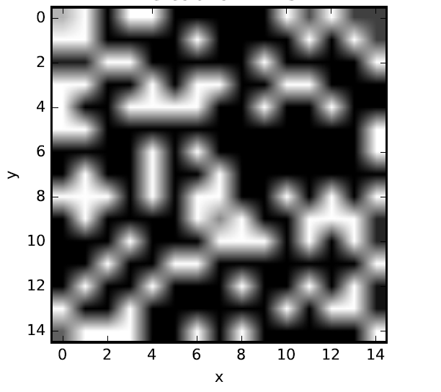
Percolation
Xuejian Ma
Tianyu Dai
Yuheng Liao
Xiaoqing Li

Slide 2
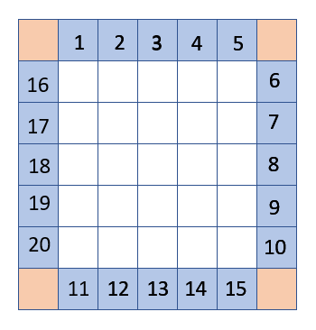
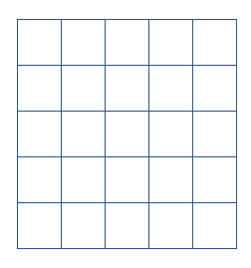

Slide 3
21
21
22
24
23
24
24
24

Slide 4
21
21
25
24
25
25
24
24
24
24
24

Slide 5
33
33
33
33
33
33
33
33
33
33
33
33
33
33
33
33
33
33
33
33
33
33
33
33
33
33
33
33
33
33
33
33
26
33
33
26
33
33
26
33
26
33

Slide 6
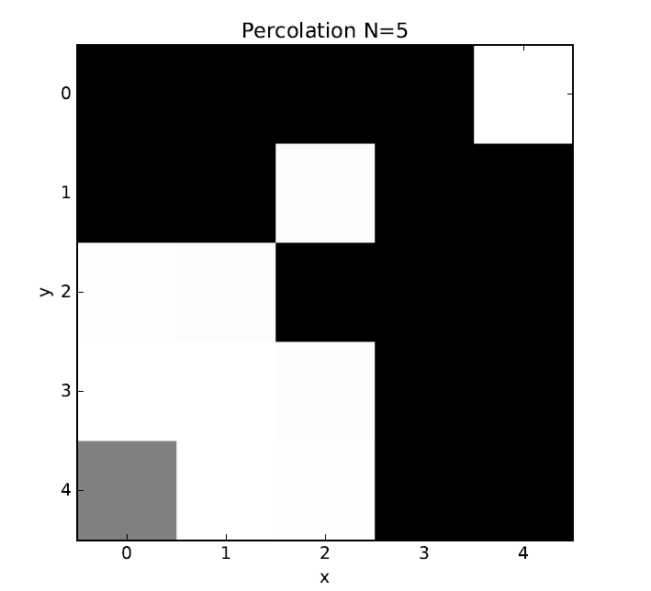
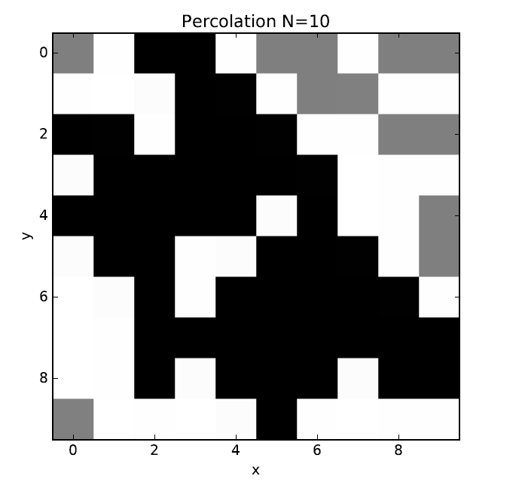
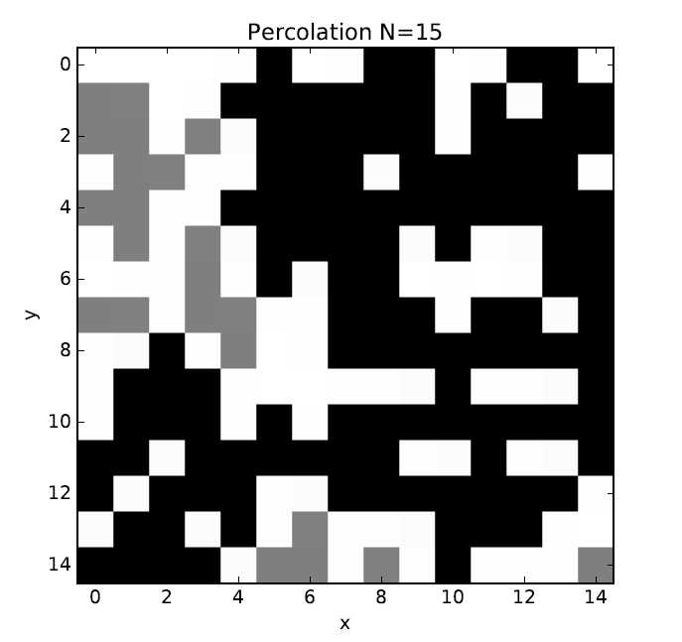
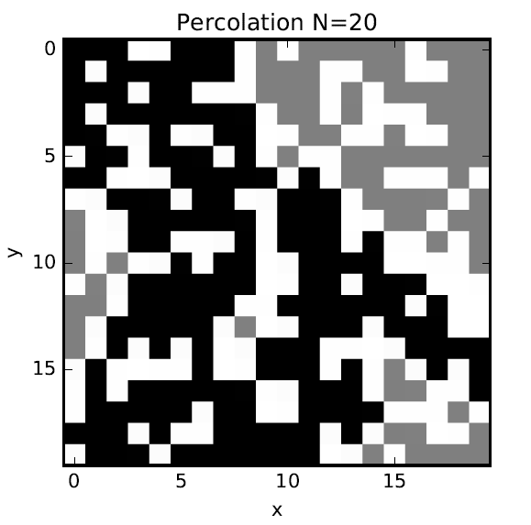

Slide 7
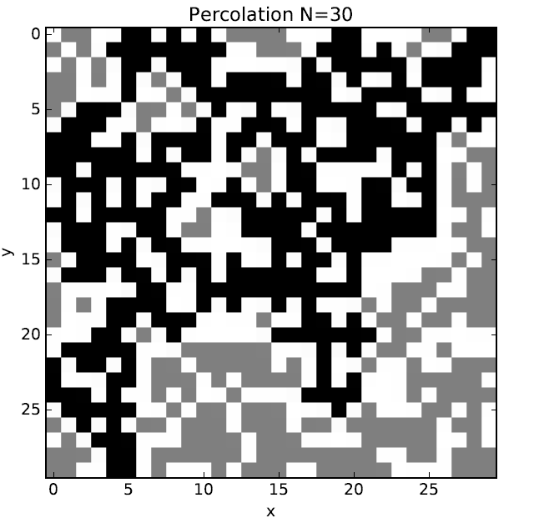
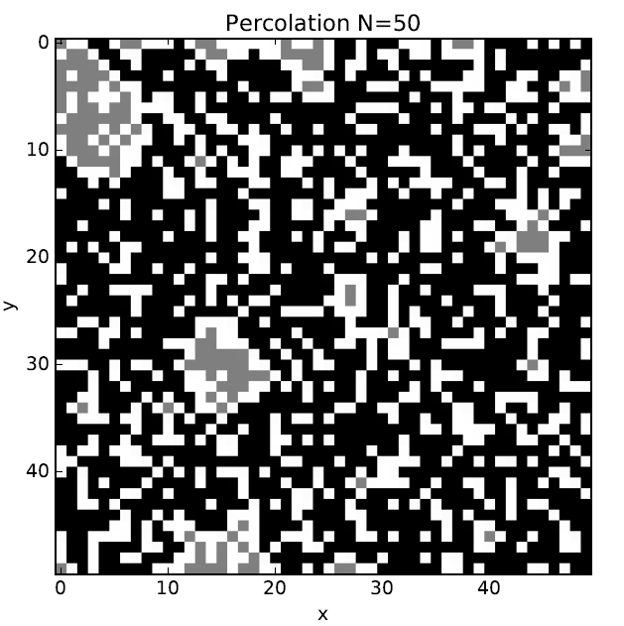
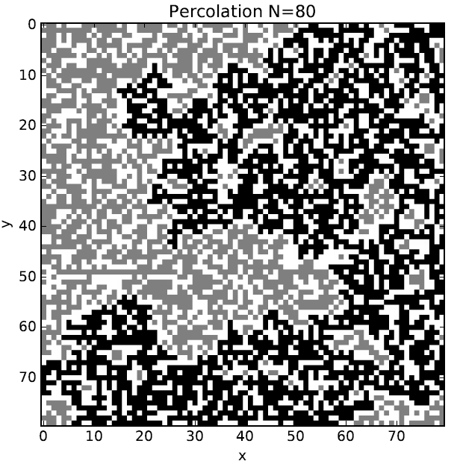

Slide 8
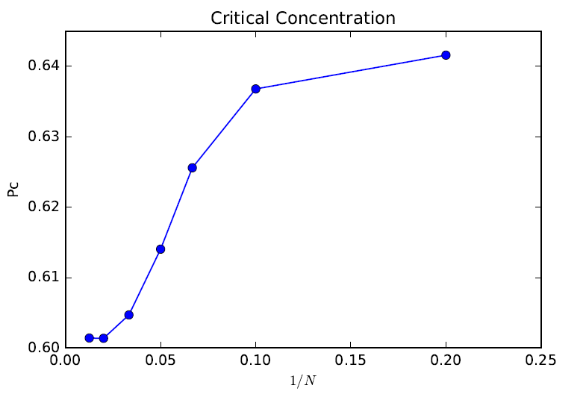

Slide 9
Keep tracking the number of the spanning cluster
33
34
33
34
33
33
33
33
33
34
34
34
34
34
33
33
33
34
34
34
34
33
33
33
33
34
34
34
34
34
34
33
33
34
34
34
34
33
34
34

